Slide 1



Diseño y evaluación de una arquitectura de interconexión segura entre la sede principal y la sede C.U.R. Compensar
Radioenlace y fibra óptica de respaldo físicamente independiente
Juan Melquicedet Galindo Joya
Semillero de investigación
Ingeniería de telecomunicaciones

Slide 2

CONTEXTO Y PROBLEMA
04
PROPUESTA Y METODO
05
índice
RESULTADOS PRELIMINARES
06
CONCLUSIONES Y PROYECCION
07

Slide 3


¿ Y SI EL ENLACE MPLS FALLA?

Slide 4


Contexto y problema
Las sedes Fundacion Universitaria Compensar y C.U.R Compensar se interconectan por un enlace MPLS dedicado con redundancia multicapa.
En la C.U.R. Compensar operan hasta 6.000 usuarios /dispositivos y 120 cámaras CCTV que dependen de servicios de la sede Fundacion Universitaria Compensar.
No se ha verificado si el MPLS y los canales de internet comparten proveedor o ruta física.
Un punto único de falla (SPOF) es un riesgo potencial por verificar, no una condición comprobada.
¿Puede un radioenlace ser una ruta de respaldo independiente del MPLS?

Slide 5

Propuesta y método
Radioenlace punto a punto como ruta de respaldo físicamente he independientemente, comparado con fibra óptica mediante una matriz multicriterio.
Viabilidad y presupuesto de enlace y línea de vista (Radio Mobile, Xirio Online, UISP)
Conmutación entre falla simulada en Cisco Packet Tracer, con el MPLS representado por una nube equivalente.
Métricas previstas: latencia, jitter, y disponibilidad

Slide 6
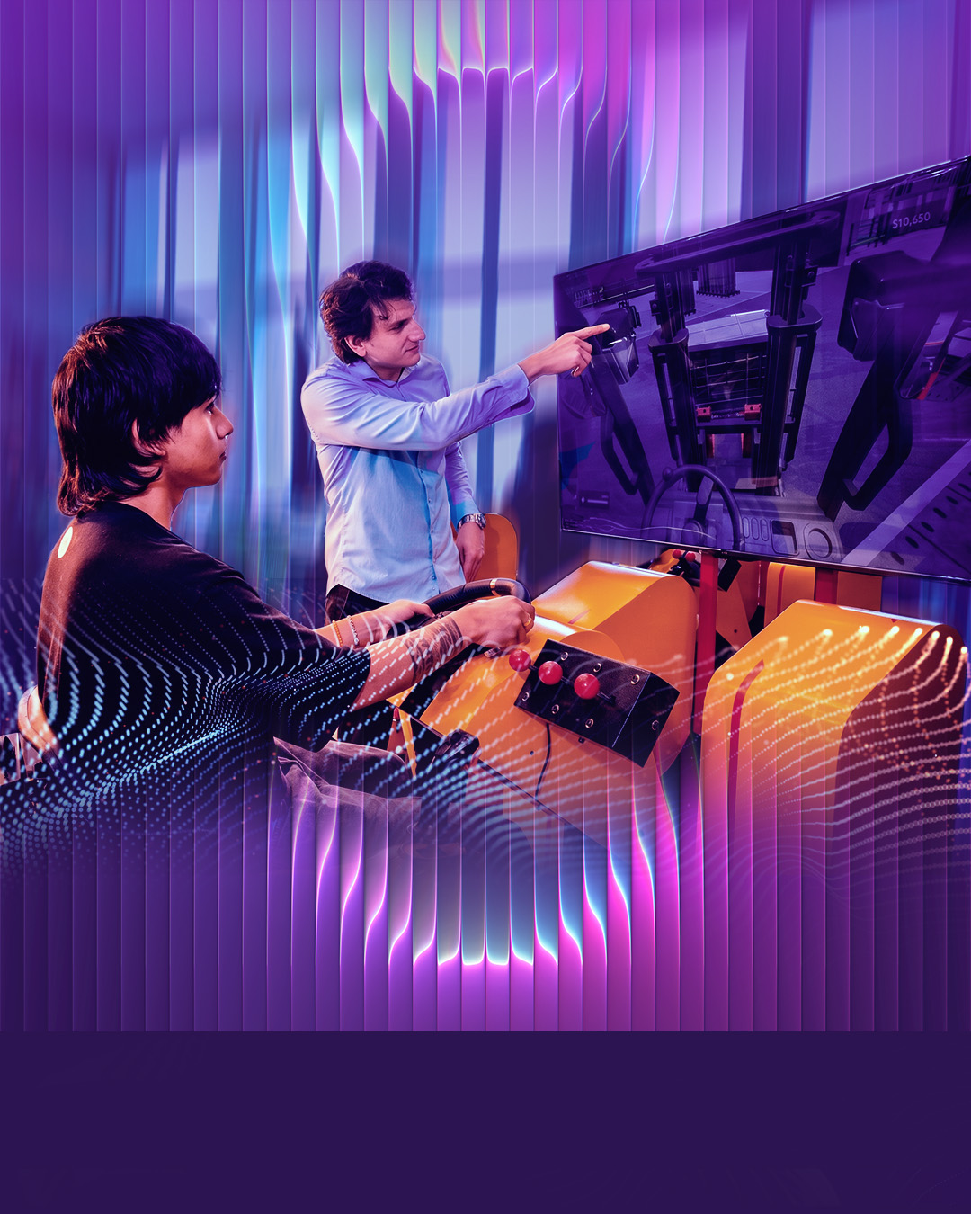
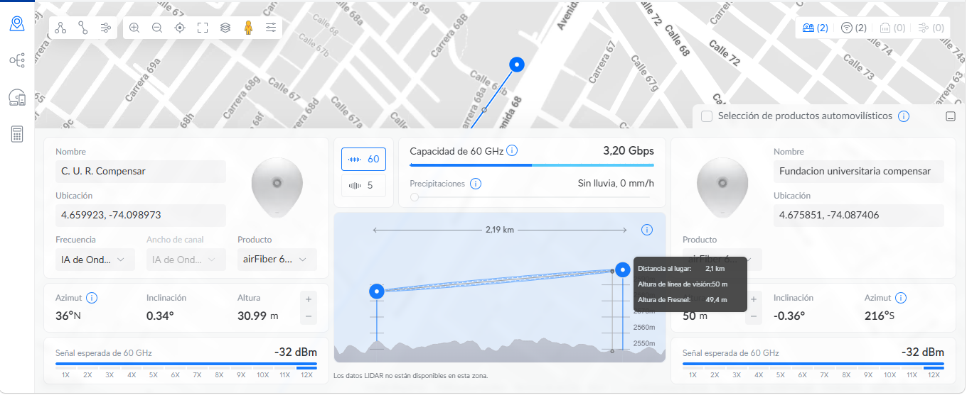
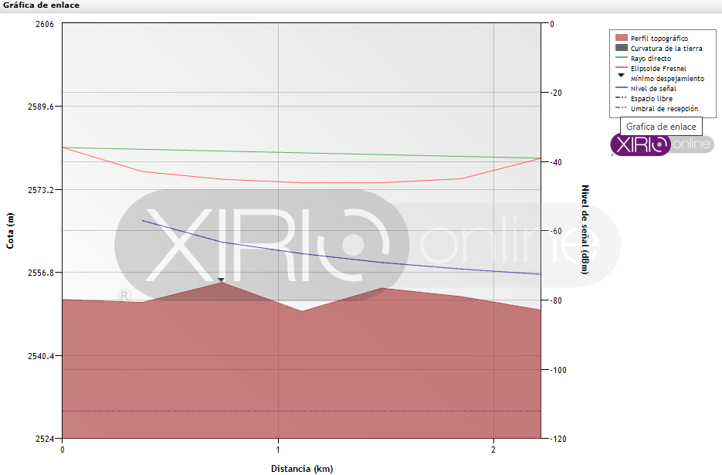
Resultados preliminares
Distancia del enlace entre sedes : 2,19 Km
Capacidad estimada de 3,7 GHz y una señal con perdida de -32 dBm (Simulación en UISP sin lluvia)
Línea de vista despejada en Xirio Online con una antena de 30 mtrs (C.U.R. Compensar) y una antena de 50 mtrs (Fundacion Universitaria Compensar).
Conmutación ante falla simulada en Packet Tracer
El estado del proyecto esta en desarrollo, latencia, jitter, disponibilidad y pruebas de campo pendientes.

Slide 7

Viable en simulación
El siguiente paso son las pruebas en campo y verificar con el proveedor si el MPLS y los canales de internet comparten ruta.

Slide 8



GRACIAS
Bogotá
Sede Teusaquillo Av. Calle 32 No. 17 - 30
Campus Av. Carrera 68 #68 B - 45
PBX: 338 06 66
www.ucompensar.edu.co

